Slide 1
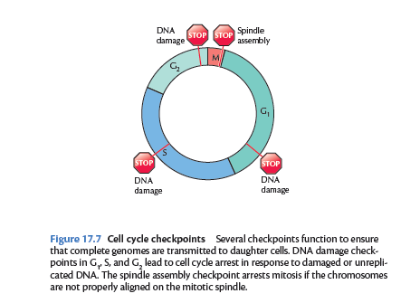
Hücre Döngüsü Kontrol Noktaları

Slide 2
Hücre döngüsünün farklı evrelerindeki olayların uygun düzenle gerçekleşebilmesi için koordineli olmaları gerekir. Örn:replikasyon tamamlanmadan hücrenin mitoza girmemesinin kritik önemi vardır.
Hücrelerin çoğunda hücre döngüsünün farklı evreleri arasındaki düzen bir seri hücre döngüsü kontrol noktasına bağlıdır.
Bu kontrol noktaları, hücre döngüsü sırasında bir önceki evredeki olaylar tamamlanmadan sonraki evreye geçişi engeller.

Slide 3
Kontrol noktaları, kromozomların eksik kopyalanmamaları ve yavru hücrelere bu şekilde geçmemesi için işlev görür.
Kontrol noktaları, replike olmamaış ya da hasarlı DNA’lara duyarlıdır ve DNA replikasyonunun tamamlanması ya da onarımı ile hücre döngüsünü ayarlar.
Örn: G2’deki kontrol noktası DNA replikasyonu tamamlanmadan mitozun başlamasına engel olur. G2’deki kontrol noktası replike olmamış DNA’yı algılar ve döngüyü duraklatacak bir sinyal oluşturur.

Slide 4
Böylece G2 kontrol noktası ile S tamamlanmadan M evresine geçiş engellenir ve hücreler, genom tamamen replike oluncaya kadar G2’de kalırlar.
Ancak bundan sonra G2’deki inhibisyon ortadan kalkar ve hücre mitoza geçerek, tümüyle replike olmuş kromozomları yavru hücrelere dağıtır. Replike olmamış DNA’ları algılamasının yanısıra G2’deki kontrol noktaları hasarlı DNA’lara da duyarlıdır.
Eğer DNA hasarı saptanırsa, kontrol noktasındaki duraklama, hasarın onarılması için gerekli zamanı sağlar.

Slide 5
DNA hasarı, hücre döngüsünün sadece G2’de değil, G1 ve S evresi kontrol noktalarında da duraklatılır.
G1 kontrol noktasında duraklama, hasarlı DNA’nın S evresine girmeden onarılabilmesine olanak sağlar.
S’deki kontrol noktası, hasarlı DNA’nın replike olmadan onarılması için, DNA’nın büyüklüğünü sürekli izler.
Ayrıca S evresi kontrol noktası, DNA replikasyonu sırasında yanlış baz eşleşmesi ya da DNA bölünmelerinin eksik replikasyonu gibi oluşabilecek hataları bulma ve onarma şeklinde kalite kontrol görevi yapar.

Slide 6
G1, S ve G2 kontrol noktalarında hücre döngüsünün durması, hasar görmüş ya da replike olmamış DNA’ya bağlanan protein kompleksler ile tetiklenir.
Burada rol alan proteinler DNA hasarını algılar ve sadece hücre döngüsünü duraklatan sinyal yollarını uyarmakla kalmaz, DNA onarımını ve programlı durumlarda hücre ölümünü aktive eder.
Algılayıcı proteinlerin dogrudan hedefleri ATM ve ATR olarak simgelenen, birbirleriyle ilişkili iki protein kinazdır ve bunlar DNA hasarına cevaben aktifleşirler.

Slide 7
Bu proteinler ilk olarak ataxia telangiectasia hastalığından sorumlu olan ATM kodlayan gendeki mutasyonlarla tanımlanmıştır.
Bu hastalık sinir ve immün sistem hataları oluşturduğu gibi, etkilenmiş bireylerde kanser sıklığı da yüksektir.
Bir kez aktifleşen ATM ve ATR sırasıyla Chk2 ve Chk1 kinazları fosforlayarak aktive ederler. Bu kez de Chk1 ve Chk2 hücre döngüsünü düzenleyen sistemin bileşenlerini fosfatlayarak, hücre döngüsünü duraksatırlar.

Slide 8
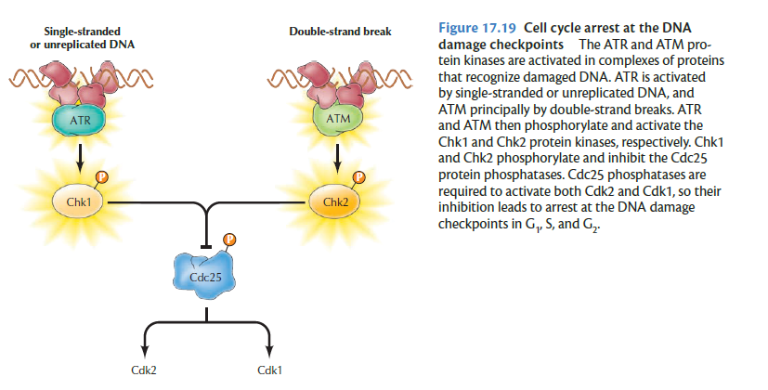

Slide 9
Memeli hücrelerinde G1 kontrol noktasındaki duraksama Chk2 ve ATM tarafından fosforillenen, p53 olarak bilinen diğer bir proteinin etkisi ile gelişir.
Fosforillenme, aksi halde süratle yıkılacak olan p53’ü karalı hale getirir ve DNA hasarı p53 miktarında hızlı artışa neden olur.
P53 proteini bir transkripsiyon faktörüdür ve ekspresyon artışı hücre döngüsünü duraklatacak hedef genlerin uyarılmasına yol açar.
İnsan kanserlerinde p53’ü kodlayan gen sıklıkla mutasyona uğramış durumdadır .
Bu mutasyonlarla p53 işlev kaybı hasarlı DNA’ya yanıt olarak G1’de duraksamayı engeller ve hasarlı DNA replike olarak onarılmadan yavru hücrelere geçer.
Hasarlı DNA’ların kalıtımı, mutasyon sıklığında artışa ve genel bir genom kararsızlığına neden olur, bu da kanser gelişimine katkıda bulunur

Slide 10
P53 genindeki mutasyonlar insan kanserlerinde en yaygın genetik değişikliklerdir.
Bu durum hücre döngüsünün düzenlenmesinin çok hücreli ornaizmaların hayatında ne kadar kritik bir öneme sahip olduğunun göstergesidir.

Slide 11
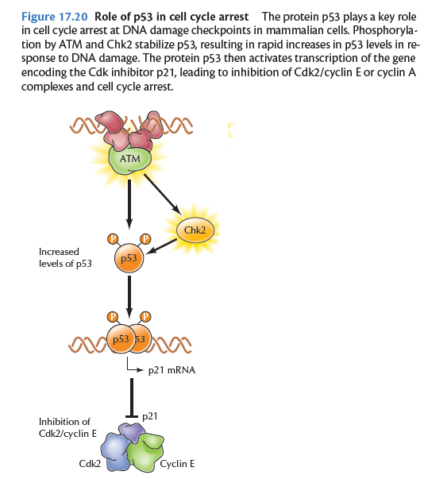

Slide 12
Genomun bütünlüğünü koruyan, diğer bir önemli hücre döngüsü kontrol noktası da mitozun sonlarında yer alır.
İğ kontrol noktası olarak bilinen bu kontrol noktası, kromozom setinin yavru hücrelere tam ve doğru dağıtılması için kromozomların, mitotik iğ üzerindeki dizilimini gözlemler. Örn: iğ üzerinde bir ya da daha fazla kromozomun uygun yerleşmemesi kromozomların yavru nucleuslara dağılımından önce, metafazda duraksatılmasına neden olur. İğ kontrol noktası, kromozomlrın herbir yavru hücreye dağılmak üzrere tümüyle organize olmadan, ayrlmamalarını sağlar.

Slide 13
DNA Replikasyonunun Sınırlandırılması
G2 kontrol noktası, S’nin tamamlanmadan mitozun başlamasını engeller, böylece, tamamen replike olmamış DNA’ların yavru hücrelere dağılmamasını sağlar.
Hücre döngüsü başına genomun bir kez replike olmasının sağlanması da en az bu kadar önemlidir. Yani, DNA , S evresinde replike olduğunda hücre mitozu tamamlayıp hücre döngüsü bitinceye kadar, kontrol mekanizmaları DNA replikasyonunun yeniden tetiklenmesine engel olmalıdır.

Slide 14
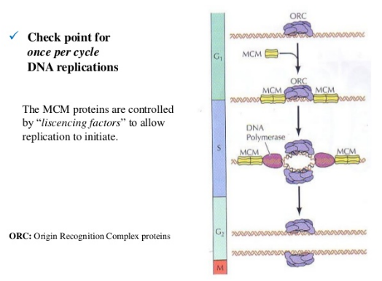

Slide 15
Herbir hücre döngüsü için DNA replikasyonunu bir defayla sınırlayan moleküler mekanizma, MCM proteinleri olarak adlandırılan ve başlangıç noktasına replikasyon komplexi (ORC) ile birlikte bağlanan bir protein ailesinin etkinliğini gerektirir.
MCM proteinleri, kopyalamanın başlamasına izin veren «yetki faktörleri» olarak davranırlar.
Hücre döngüsü ilerlemesini düzenleyen protein kinazlar hücre döngüsünün S,G2 ve M evrelerinde MCM proteinlerinin DNA’ya bağlanmasına engel olurlar.

Slide 16
Hücre Döngüsü Gelişimin Düzenleyicileri
Günümüz hücre biyolojisinde en heyecan verici gelişmelerden biri ökaryot hücrelerin bölünme döngüsünde ilerlemesini kontrol eden moleküler mekanizmaların anlaşılmaya başlanmasıdır.
Yapılan çalışmalar, tüm ökaryotların hücre döngülerinin korunmuş bir seri protein kinaz tarafından kontrol edildiğini göstermektedir ve bu protein kinazlar temel hücre geçişlerinden sorumludur.

Slide 17
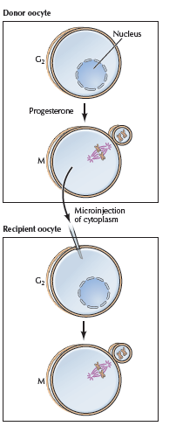
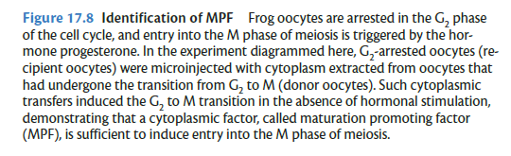
MPF: Maturation Promoting Faktör
(Olgunlaşmayı İlerleten Faktör)
1960-1970-1980

Slide 18
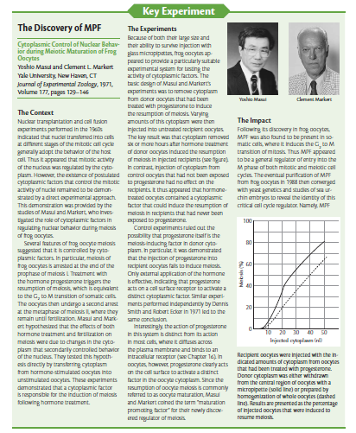

Slide 19
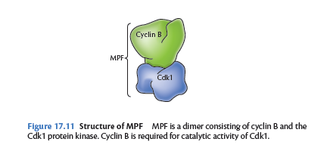

Slide 20
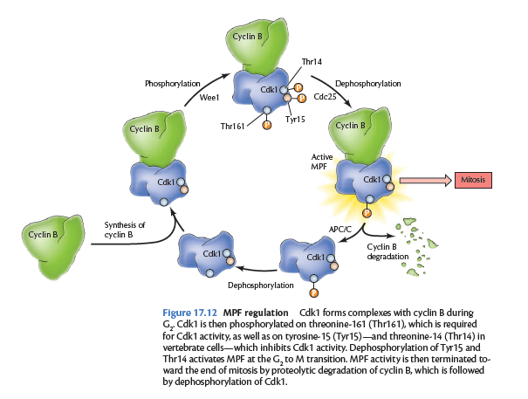

Slide 21
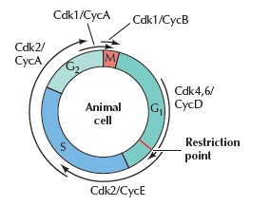

Slide 22
Hayvan hücrelerinin çoğalması çoğunlukla G1’in geç safhasındaki restriksiyon noktasından hücrelerin ilerlemesini kontrol eden çeşitli hücre dışı büyüme faktörü tarafından düzenlenir.
Büyüme faktörlerinin yokluğunda hücreler restriksiyon noktasını geçemezler G0 evresinde durağan hale gelirler.
Tekrar hücre döngüsüne girmeleri ancak büyüme faktörü uyarılarına cevaben gelişir.
Büyüme faktörü hücre içi sinyal yollarını harekete geçirir.
Büyüme faktörü sinyal iletimi ve hücre döngüsünün işleyişi arasında önemli bir ilişki D-tipi siklinler ile sağlanır.

Slide 23
Siklin D sentezi Ras/Raf/ERK yolağıyla iletilen büyüme faktörü uyarısına yanıt olarak başlar ve büyüme faktörlerinin varlığı süresince sentez devam eder.
Ancak D tipi siklinlerçok çabuk parçalandıkları için büyüme faktörleri ortamdan çekildiğinde hücre içi konsantrasyonları hızla azalır.
Cdk4,6-Siklin D!!

Slide 24
Siklin D, büyüme faktörü sinyal iletiminin önemli hedeflerinden biri olduğundan tahmin edilebileceği gibi, siklin D regulasyonundaki bozukluklar kanser hücrelerinin karekteristik özelliği olan kontrolsüz çoğalmaya neden olur.
Bu beklentiye uygun olarak, insan kanserlerinin çoğunun hücre döngüsü regulasyonundaki bozukluklar sonucu diğer büyük bir kısmının da büyüme faktörleri reseptörleri tarafından aktive edilen hücre-içi sinyal yolaklarındaki anormalliklerden kaynaklandığı bilinmektedir.

Slide 25
Örneğin lenfomalar ve meme kanserleri de dahil birçok insan insan kanrerlerinin gelişimine, siklin D1’nin sürekli kontrol edilemeyen ekspresyonu ile sonuçlanan mutasyonlar katkıda bulunmaktadır.
Benzer şekilde Cdk4,6/siklin D komplekslaerine bağlanan Ink4 Cdk inhibitörlerini (örn:p16) inaktive eden mutasyonlara da insan kanserlerine sıklıkla rastlanmaktadır.

Slide 26
Siklin D, büyüme kontrolü ve kanser arasındaki bağlantıyı kuvvetlendiren diğer bir gerçek de, geniş çeşitlilikteki insan tümörlerinde , Cdk4,6/Siklin D komplekslerinin önemli bir substrat proteininin sıklıkla mutasyona uğramış olmasıdır.
Rb olarak simgelenen bu protein , ilk kez nadir görülen çocukluk çağı göz tümörü olan retinoblastomadan sorumlu bir genin ürünü olarak tanımlanmıştır.
Daha sonraki çalışmalar, fonksiyonel Rb protein eksikliğine yol açan mutasyonların sadece retinoblastom ile sınırlı olmadığını yaygın insan kanserlerinin çoğunda da rol oynadığını göstermiştir.
Tümör baskılayıcı gen için bir prototiptir.

Slide 27
Ras ve siklinD gibi onkogen proteinler hücre çoğalmasını desteklerken, tümör baskılayıcı genlerden kodlanan proteinler hücre döngüsü ilerlemesini yavaşlatan fren rolü oynar.
Tümör baskılayıcı genler tarafından kodlanan hücre döngüsü düzenleyicilerine diğer örnekler, Ink4 Cdk inhibitörleri ve p53’tür.

Slide 28
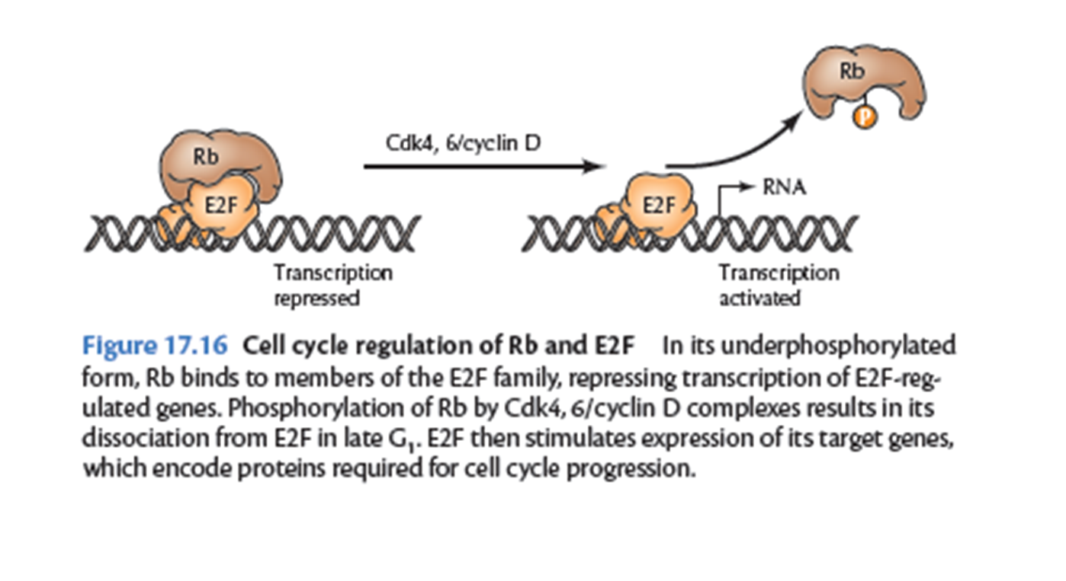
Rb ile ilgili daha sonraki çalışmalar,Rb’nin anahtar rol oynadığını göstermiştir.
Hücreler dögüde ilerlerken, Rb’nin aktivitesi fosforilasyonundaki değişikliklerle denetlenir. Örn: hücre G1’deki restriksiyon noktasından geçerken, Rb Cdk4,6/siklin D kompleksleri tarafından fosfatlanır.
Fosfat eklenmemiş formdakiRb Siklin E’yi kodlayan gen de dahil olmak üzere, hücre döngüsü ilerlemesinde yer alan birçok genin ekspresyonunu düzenleyen E2F transkripsiyon faktörleri ailesinin üyelerine bağlanır.
E2F Rb’nin valığında yada yokluğunda hedef dizine bağlanır. Ancak Rb baskılayıcı rol oynar.
Rb bu yolla hücre döngüsünde bir moleküler şalter rolü oynar.

Slide 29
Hücre Döngüsü İnhibitörleri
Hücre çoğalması sadece büyüme faktörleri değil aynı zamanda hücre döngüsü ilerlemesini baskılayan bir grup farklı sinyal tafaından da denetlenir.
Örneğin, DNA hasarına yol açan yol açan etmenler hücre döngüsünün duraklamasına neden olur ki bu da hücreye hasarı onarmak için zaman tanır.
Bunun dışında hücrelerin birbirine dokunuşları ve çeşitli hücre dışı faktörlerhedef hücrelerin çoğalmasını uyarmak yerine baskılarlar.
Bu tür engelleyici sinyaller, ayrıca hücre döngüsü mekanizmasının düzenleyicileri aracılığıyla çoğunlukla Cdk inhibitörlerinin devreye sokulması ile etki gösterirler.

Slide 30
G1 kontrol noktasında DNA hasarına cevaben p53 proteini aracılığı ile hücre döngüsünün duraklatılması Cdk inhibitörlerinin etkisine uygun bir örnektir.
Transkripsiyonel düzenleyici olarak fonksiyon gören p53 proteini en azından kısmen, Cdk inhibitörü p21’in ekspresyonunu uyarır.
P21 proteini birçok cdk/siklin kompleksini inhibe eder ve p53 tarafından uyarılması , DNA hasarını takiben p53’e bağlı hücre döngüsü duraklatılmasının mekanizmalarından sadece biridir.

Slide 31
Cdk’lar ile etkileşerek hücre döngüsünü ilerlemesinin baskılmasının yanısıra, p21 DNA replikasyonu direk olarak da baskılayabilir. Örnek olarak, p21, DNA polimeraz ..’nin bir alt birimi olan çoğalan hücre nüklear antijeni (PCNA)’ya bağlanır.
Böylelikle p21, DNA hasarı ile uyarılan hücre döngüsü duraklatılmasında ikili rol oynar, hücre döngüsünü, sadece ilerlemesini engelleyen Cdk’lar vasıtasıyla değil, aynı zamanda S evresindeki hücrelerin DNA replikasyonunu doğrudan baskılayarak da durdurur.

Slide 32
Hayvan hücre çoğalmasının en iyi tanımlanmış hücre dışı inhibitörü, hücre döngüsünü G1’de durdurarak çeşitli epitel hücrelerin çoğalmasını baskılayan bir polipeptid faktör olan TGF-ϐ’dır.
TGF-ϐ’nın bu etkisi, Cdk4, 6/ siklin D komplekslerine bağlanan CdK inhibitörü 15’in uyarılmasıyla sağlanır.
Sonuçta, Cdk4,6 aktivasinin ortadan kalkması, Rb’nin fosfatlanmasını engeller ve hücre döngüsü G1’de durur.

Slide 33
Hücre döngüsünü S ve G2 denetim noktalarında kontrol etmek için replike olmamış ya da hasara uğramış DNA’lara yanıt olarak hücre döngüsü ilerlemesini engelleyen farklı bir moleküler mekanizma kullanılır.
Bu kontrol noktalarında hücre döngüsünün duraklatılması Chk1 ve Chk2 protein kinazlar tarafından sağlanır.
Chk1 ve Chk2 Cdc2/siklin B komplekslerinin defosforillenmesi ve dolayısıyla aktivvasyonundan sorumlu olan protein fosfataz Cdc25C’yi fosfatlayarak inhibe eder. Cdc2 aktive olmazsa mitoza geçiş bloke olur ve hücre G2’de durdurulur. Benzer şekilde, Chk1 ve Chk2, Cdc25 ailesinin diğer bir üyesi olan Cdc25A’yı fosfatlar.
Cdc25A, S evresinin başlatılması ve devamından sorumlu olan Cdk2 ve silkin A veya E kompleklerini defosforle ve aktive eder.
Fosforilasyon Cdc25A’nın kızla parçalanmasına neden olur, ki buda DNA hasarına yanıt olarak hücre döngüsünün duraklaması ile sonuçlanır.

Slide 34
MPF ve Metafazda İlerleme
MPF sadece M evresi geçişinin ana düzenleyicisi olarak, ileri aşamalardaki diğer protein kinazları fosfatlayıp aktive ederek rol oynamaz, aynı zamanda hücresel yeniden yapılanmada görev alan yapısal proteinlerin bazılarını da direkt olarak fosforile eder.

Slide 35
Metafaz aşamasında kromozomlar yoğunlaşır , transkripsiyon durur.
Kromozom yoğunlaşması kondensin ve SCM (structural maintenance of chromatin: kromatinin yapısal korunması) protein ailesinin üyelerini kapsayan, protein kompleksler tarafından yürütülür.
Kondensinler direkt olarak, hücre mitoza girdiğinde kondensinleri aktifleştirerek kromatin yoğunlaşmasını uyaran Cdc2 protein kinaz tarafından fosforillenirler.

Slide 36
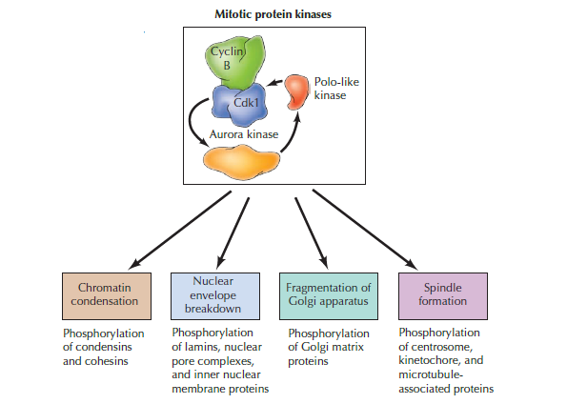
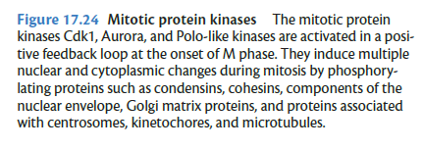

Slide 37
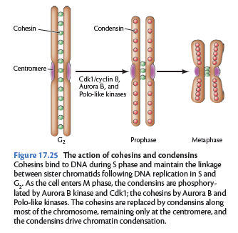

Slide 38
MPF’nin İnaktivasyonu: Anafaz ve Telofaz
Başka bir önemli hücre döngüsü kontrol noktası, kromozomların metafaz iği üzerinde dizilmelerini denetler. Bu süreç başarıyla tamamlandığında hücre anafaza ilerler ve mitozu bitirir.
Metafazdan anafaza geçiş, düzenleyici anahtar proteinlerin anafaza ilerleten kompleks olarak adlandırılan bir ubikutin ligazın aktivasyonu ile tetiklenen ubikutin aracıklı protein yıkımı sonucu gerçekleşir.
Anafaza ilerleten kompleksin aktivasyonu, mitozun başlangıcında MPF tarafından başlatılır, yani MPF sonuç olarak kendi yıkımını da tetiklemiş olur.

Slide 39
İğ kontrol noktası, sıraya girmemiş tek bir kromozom varlığının dahi, anafaza-ilerleten kompleksin aktivasyonunu baskılamak için yeterli oluşuyla olağan üstüdür.

Slide 40
Bu kontrol mekanizmasının işlevinden sorumlu biyokimyasal mekanizmada (Mad/Bub proteinleri) rol aldığı bilinmektedir.
Anafazın başlangıcı, metafaz düzlemi üzerinde dizildiklerinde kardeş kromatidler arasındaki bağlantıyı sağlayan kohezinler olarak adlandırılan protein koplekslerinin bir bileşeni olan Scc1 proteininin proteolitik yıkımı sonucunda olur.
Scc1’nin yıkımı, anafaza ilerleten kompleksin direkt kataliziyle değil separaz olarak adlandırılan bir proteazın düzenleyici alt birimi olan sekürin isimli proteinin yıkılmasıyla sağlanır.
Sekürinin yıkımı separazın aktivasyonuyla sonuçlanır ki, bu da kohezin Scc!’i yıkar.
Scc1’in kesilmesi, kardeş kromatidler arasındaki bağlantıyı kırar ve iğin zıt kutuplarına doğru hareket ederek ayrılmalarına olanak verir.

Slide 42
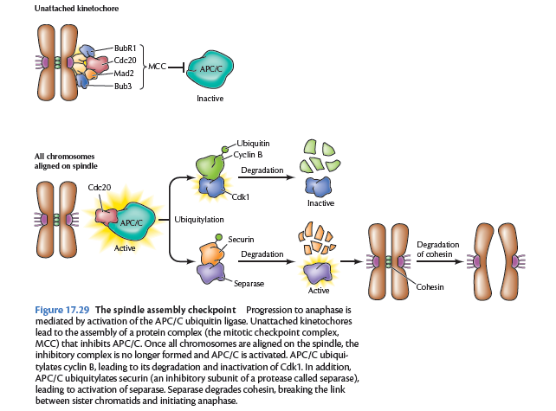

Slide 43
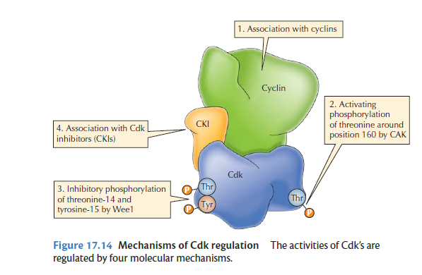

Slide 44
Cdk’ların fosforillenmesi yoluyla regulasyonuna ek olarak aktiviteleri, inhibitör proteinlerin (Cdk inhibitörleri-CKI) Cdk/siklin komplekslerine bağlanması yoluyla da kontrol edilebilir.

Slide 45
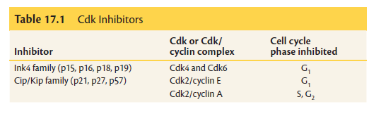

Slide 46
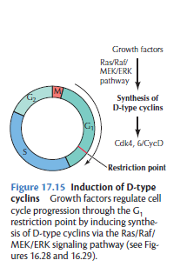

Slide 47
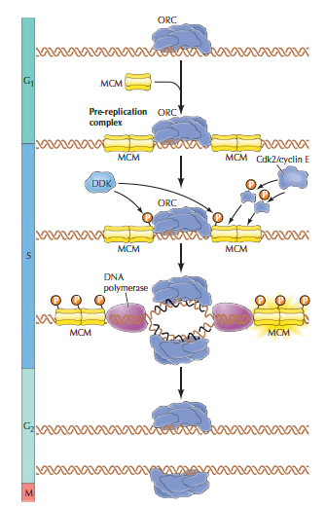
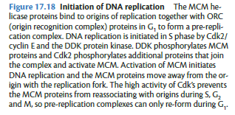
S Fazı regülasyonu

Slide 48
Oosit Mayozunun Düzenlenmesi
Oosit mayozunun ilk düzenlenme noktası birinci mayotik bölünmenin diploten aşamasındadır. İnsanlarda, oositler bu aşamada 40 ila 50 yıl kadar uzun sürelerde bekleyebilir. Bu diploten duraklamasında oosit kromozomları yoğunluk kaybederler ve aktif olarak transkribe olurlar.
Bu transkripsiyonel aktivite bu evrede oositlerin olağanüstü büyümelerinden anlaşılabilir.(Örn: insan oositleri yaklaşık 100 mikrometre çapındadır).

Slide 49
Bu hücre büyümesi aşamasında oositler,embriyo gelişiminin erken evrelerinde gereksinim duyulacak olan, RNA ve protein gibi maddeleri stoklarlar.
Daha önce bahsedildiği gibi, erken embriyonik hücre döngüleri hücre büyümesi olmadan gerçekleşir ve döllenmiş yumurta hızla küçük hücrelere bölünür.

Slide 50
Farklı türlerin oositleri, mayozun tekrarlanacağı ve döllenmenin gerçekleşeceği süreler açısından çeşit arz eder. Bazı hay

Slide 51
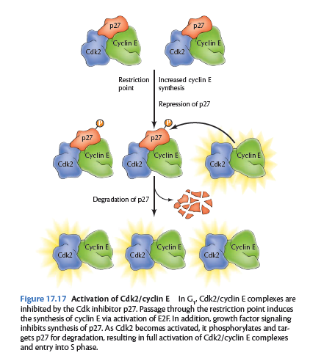

Slide 52
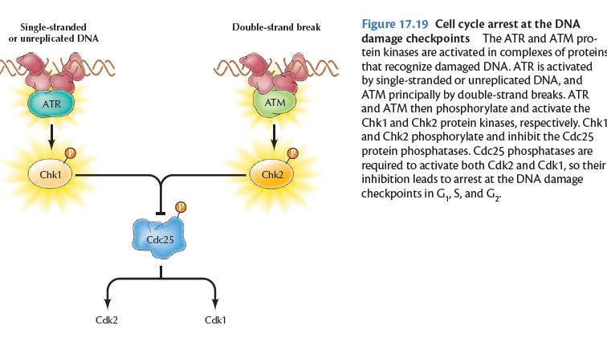

Slide 53
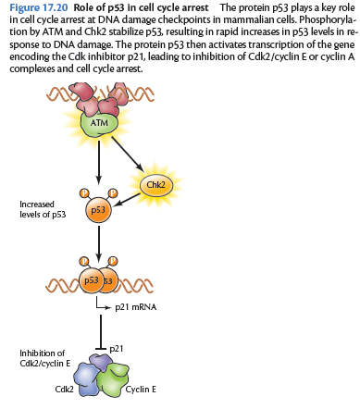

Slide 54
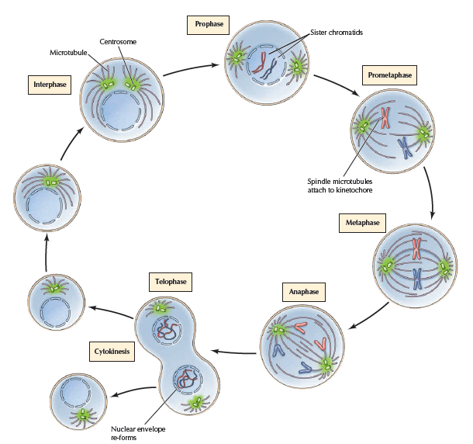
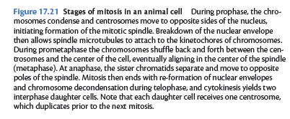

Slide 55
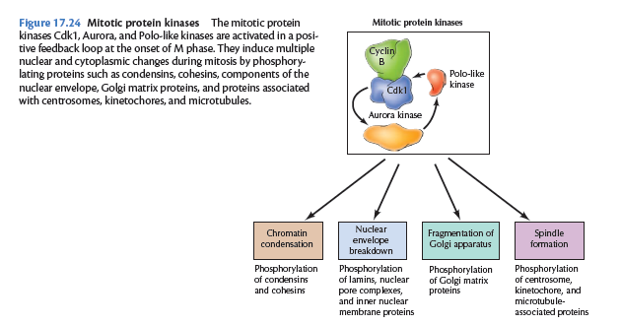

Slide 56
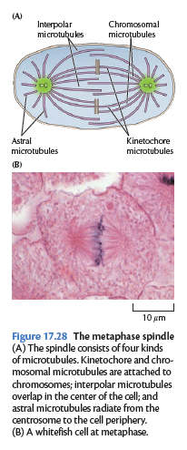

Slide 57
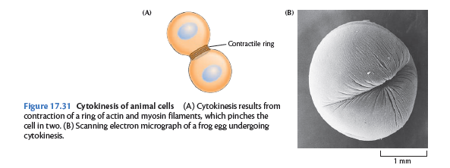

Slide 58
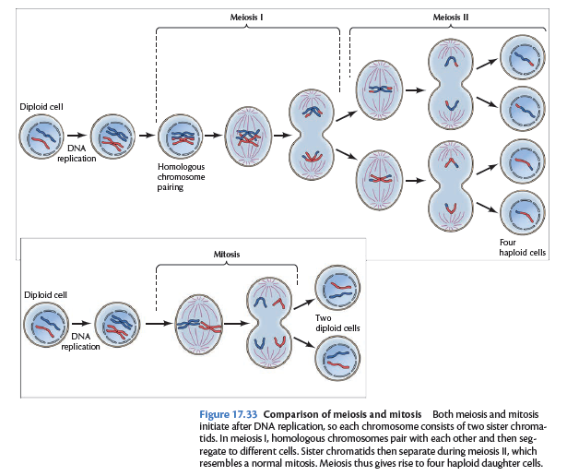

Slide 59
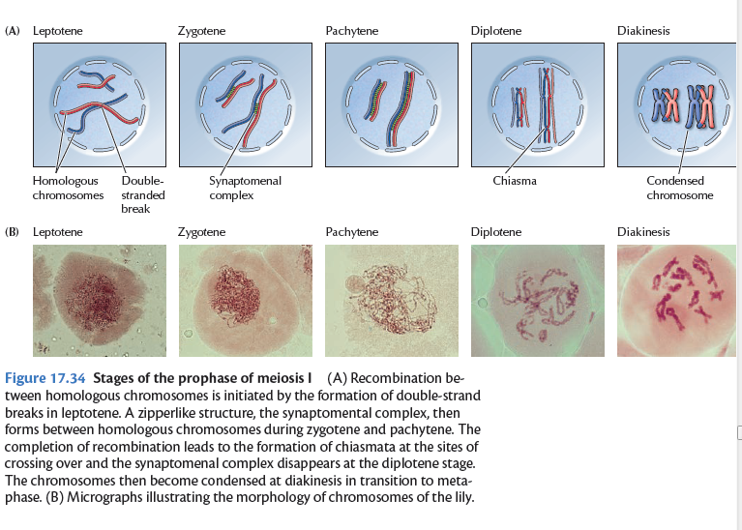

Slide 60
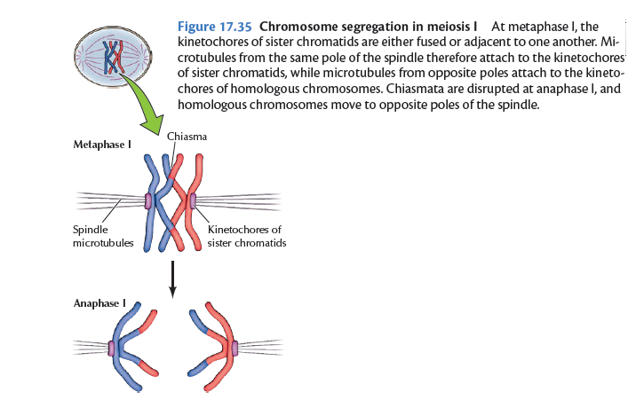

Slide 61
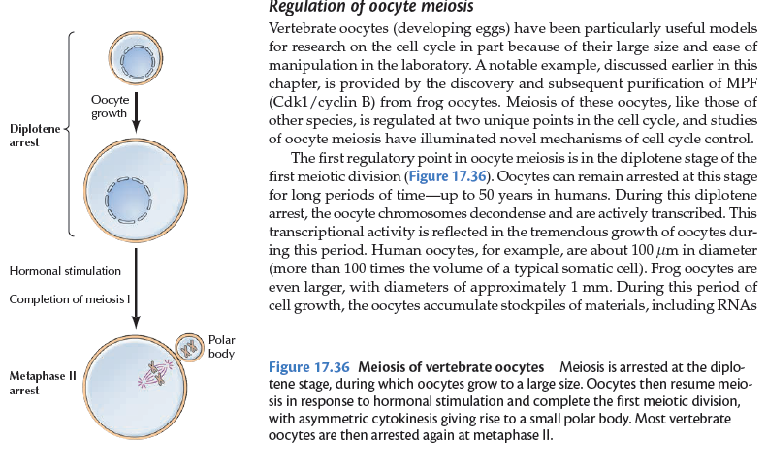

Slide 62
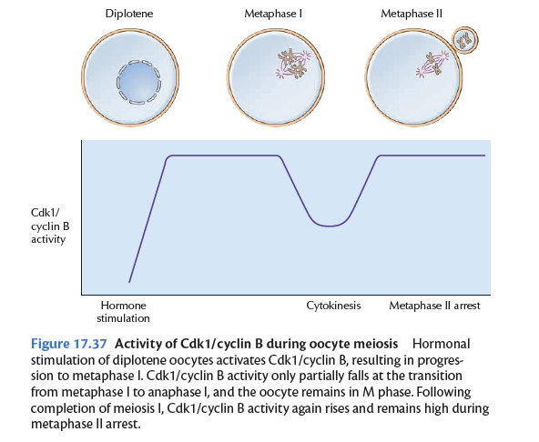

Slide 63
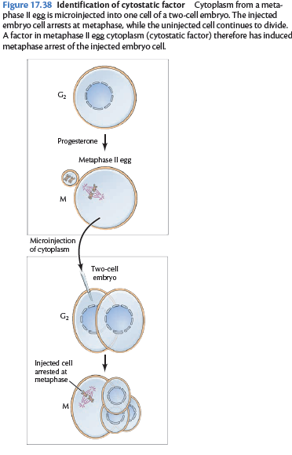

Slide 64
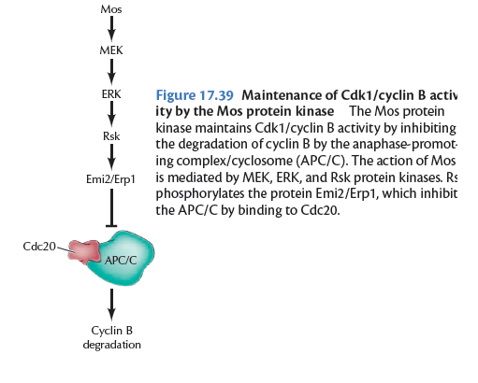

Slide 65
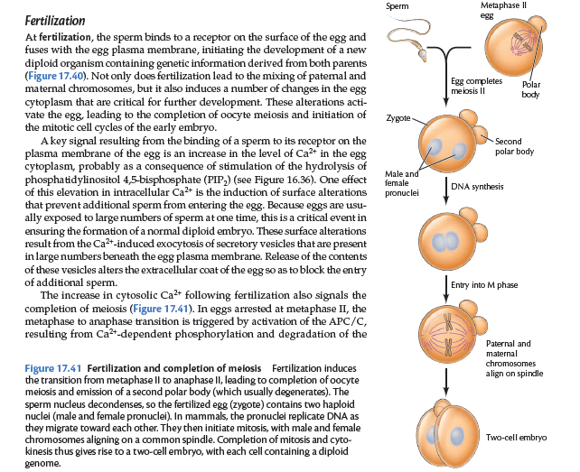

Slide 66
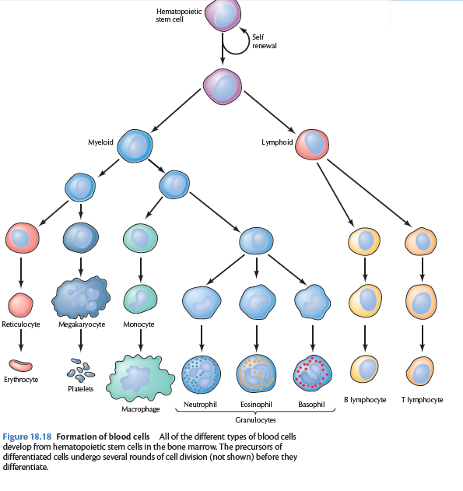

Slide 67
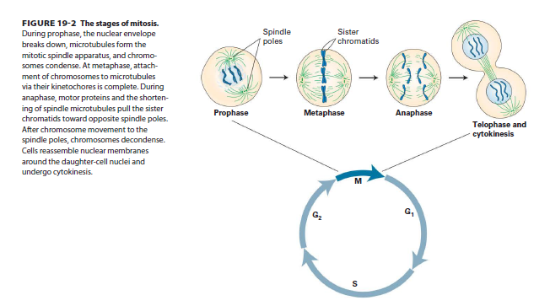

Slide 68
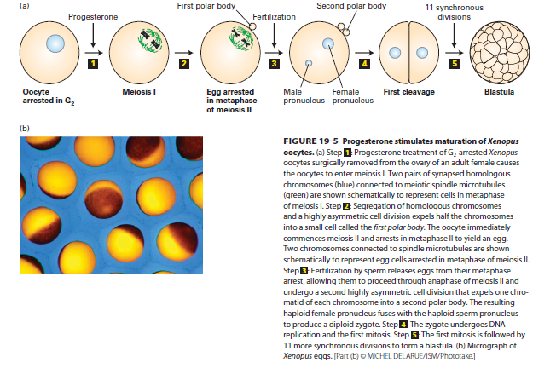

Slide 69
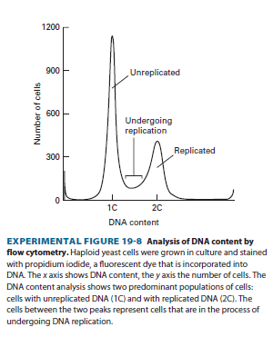

Slide 70
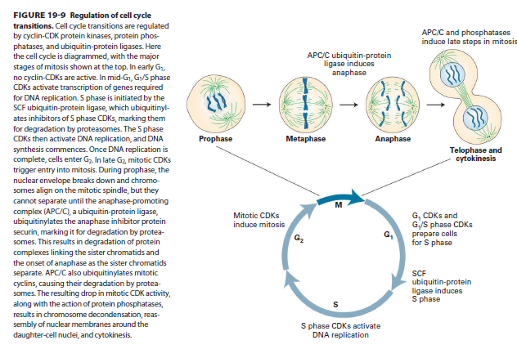

Slide 71
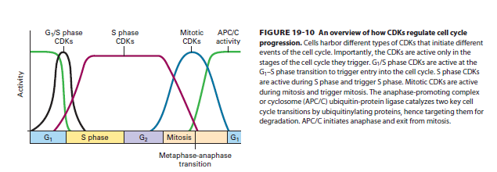

Slide 72
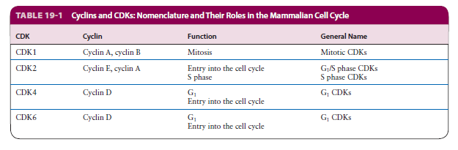

Slide 73
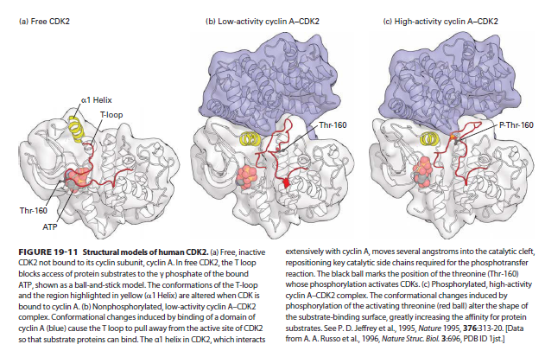

Slide 74
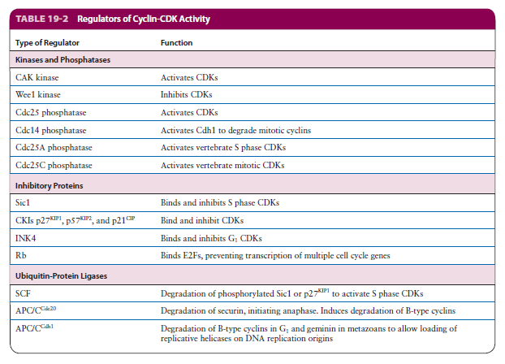

Slide 75
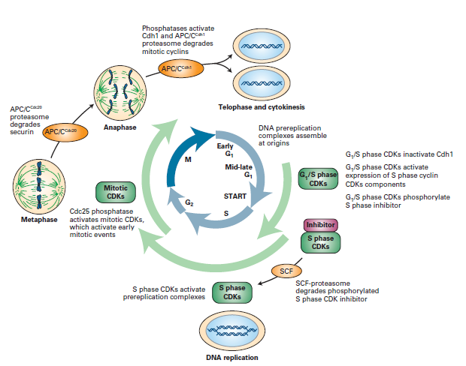

Slide 76
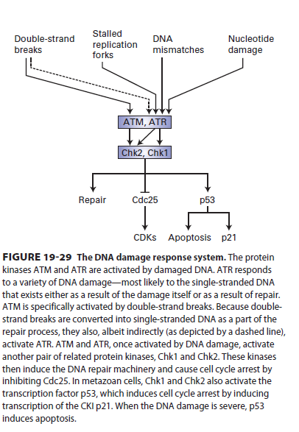

Slide 77
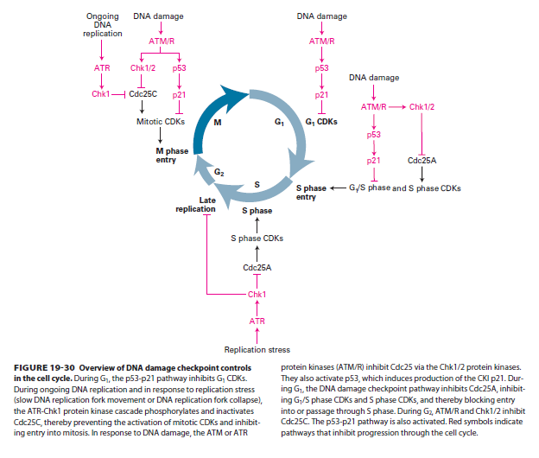

Slide 78
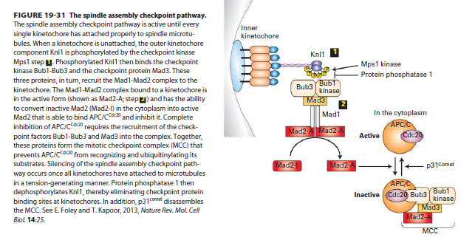

Slide 79
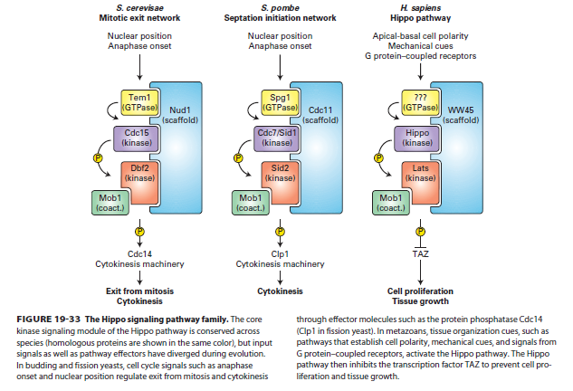

Slide 80


Slide 81


Slide 82


Slide 83


Slide 84


Slide 85


Slide 86
Kaynaklar
1-The cell A molecular Approach, 2016, 7th edition. Geoffrey M Cooper.
2- Molecular Biology of the cell, 2015, sixth edition . Bruce Alberts.
3- Molecular cell biology, 2016, 8.th edition, H.Lodish.

